Slide 1

Тема:
«Представление нового бизнеса на примере фармацевтической компании»
Программа обучения:
«…»
Слушатель:
Иванов Иван Иванович

Slide 2
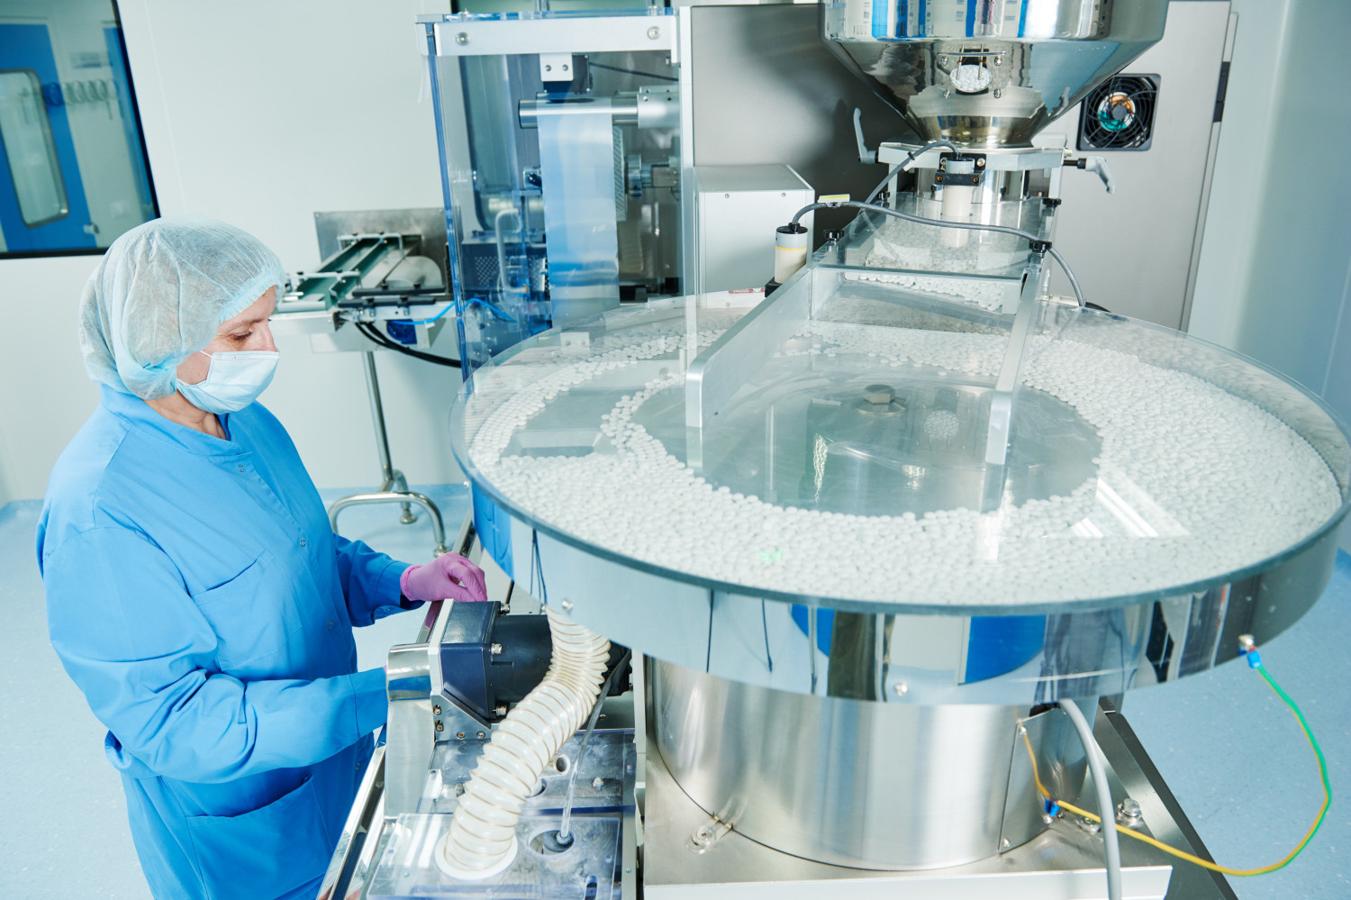
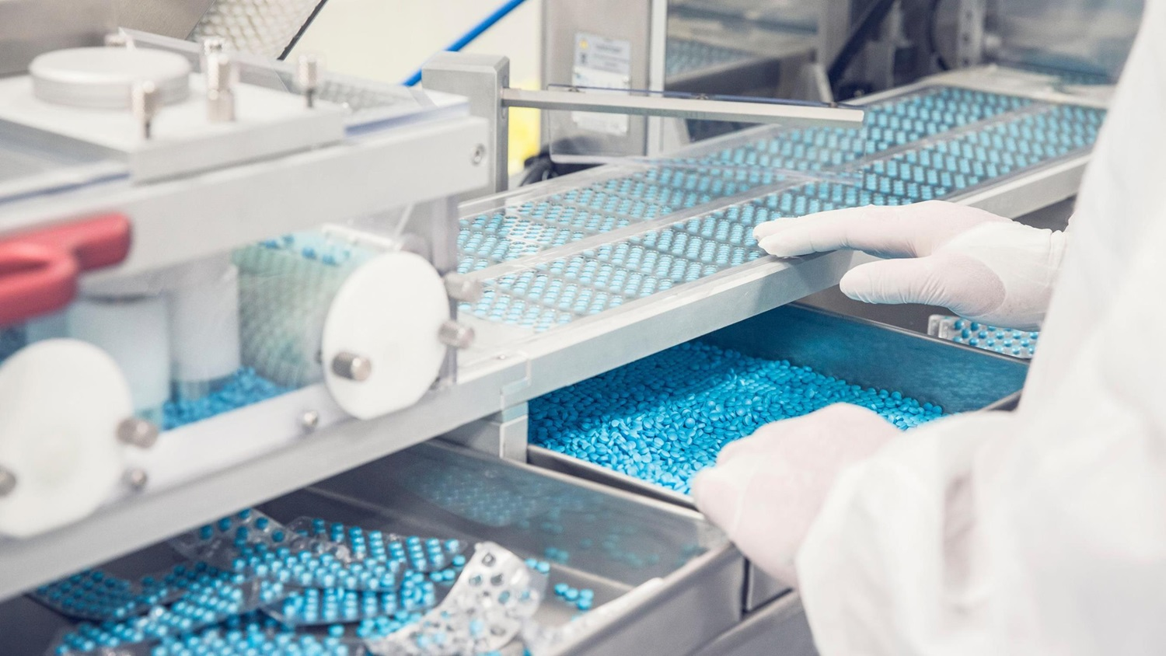

ОСНОВНЫЕ ИДЕИ БИЗНЕС-ПЛАНА
Развитие существующей фармацевтической компании путем модернизации производства и расширения ассортиментного портфеля компании за счет внедрения новых продуктов, как в области фармацевтики, так и лечебной косметики.
Ленинский проспект, 38А, Москва, 119334
тел./факс: +7 (495) 646-75-17, 8 800 333 86 68

Slide 3
ОПИСАНИЕ И АНАЛИЗ РЫНКА
Коммерческий сегмент фармрынка 2021: перемены на игровом поле https://www.retail.ru/articles/kommercheskiy-segment-farmrynka-2021-peremeny-na-igrovom-pole/
Ленинский проспект, 38А, Москва, 119334
тел./факс: +7 (495) 646-75-17, 8 800 333 86 68

Slide 4
Коммерческий сегмент фармрынка 2021: перемены на игровом поле https://www.retail.ru/articles/kommercheskiy-segment-farmrynka-2021-peremeny-na-igrovom-pole/
Ленинский проспект, 38А, Москва, 119334
тел./факс: +7 (495) 646-75-17, 8 800 333 86 68

Slide 5
ОПРЕДЕЛЕНИЕ ЦЕЛЕВОЙ КАТЕГОРИИ ПРОЕКТА
Аналитические отчеты https://alpharm.ru/ru/analytics
Ленинский проспект, 38А, Москва, 119334
тел./факс: +7 (495) 646-75-17, 8 800 333 86 68

Slide 6
Российская фармацевтическая отрасль в горизонте 2030. Аналитический обзор. Биофармацевтический кластер «Северный». 2021. – 62 с.
Ленинский проспект, 38А, Москва, 119334
тел./факс: +7 (495) 646-75-17, 8 800 333 86 68

Slide 7
РЫНОЧНАЯ КОНКУРЕНЦИЯ
Регион | Наименование предприятия | Выпускаемая продукция
Приволжский федеральный округ
Республика Марий-Эл | ОАО "ICN-Марбиофарм" г. Йошкар-Ола | Лекарственные средства, витаминные препараты
Республика Мордовия | ОАО "Биохимик" г. Саранск | Антибиотики, кровезаменители, диуретики, средства для местной анестезии, таблетки, мази
Кировская область | ОАО "Восток" Кировская обл., Омутнинский р-н, п. Восточный | Лекарственные препараты, инъекционные растворы, одноразовые шприцы
Нижегородская область | АООТ "Нижфармзавод" г. Нижний Новгород | Лекарственные препараты, более 90 наименований
Пензенская область | ОАО "Биосинтез" г. Пенза | Лекарственные средства, антибиотики
Республика Татарстан | "Казанская фармацевтическая фабрика", "Татхимфармпрепараты" | Самая молодая фарм. фабрика России, созданная в 1997 г. (GMP) Одно из крупнейших фармацевтических предприятий в России, единственный производитель в России шовных хирургических материалов (GMP)
Республика Башкортостан | ОАО "Уфимский витаминный завод" г. Уфа, ГУП "Имунопрепарат" г. Уфа | Готовые лекарственные средства различных фармакотерапевтических групп, субстанций, биодобавок Иммунобиологические и лекарственные средства. Препараты более 80 наименований
Южный федеральный округ
Волгоградская область | Волгоградская фармацевтическая фабрика | Спирт камфорный, спирт муравьиный, пертуссин, сироп солодкового корня
Ростовская область | "Новочеркасский завод синтетических продуктов" г. Новочерскасск | Метанол, лекарственные средства
Уральский федеральный округ
Свердловская область | ОАО "Ирбитский химико –фармацевтический завод завод" г. Ирбит | Болеутоляющие, жаропонижающие, витаминные и сердечно - сосудистые препараты
Челябинская область | АООТ "Полифарм" г. Челябинск | Лекарственные препараты внутреннего и наружного применения
Итоги года 2019. Фармацевтический рынок, Q’1 2021 https://alpharm.ru/sites/default/files/alpharm_presentation_fr_q1_2021.pdf
Ленинский проспект, 38А, Москва, 119334
тел./факс: +7 (495) 646-75-17, 8 800 333 86 68

Slide 8
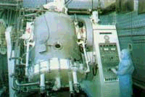
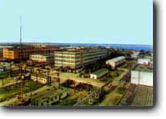
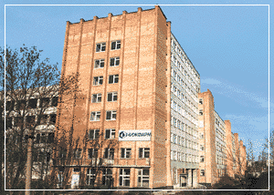
ОАО «Биосинтез»
Компания «Нижфарм»
(г. Нижний Новгород)
Ленинский проспект, 38А, Москва, 119334
тел./факс: +7 (495) 646-75-17, 8 800 333 86 68

Slide 9
Производство субстанций фармацевтическими предприятиями
Наименование предприятия | Группы производимых субстанций
 | 1 | 2 | 3 | 4 | 5 | 6 | 7
АКО "Синтез" | ● | ● |  |  |  | ● | ●
ОАО "Биосинтез" | ● |  | ● |  | ● | ● | ●
Ирбитский ХФЗ. | ● | ● |  | ● | ●
ОАО «Восток» |  | ● | ● | ●
АО "Нижфармзавод" |  |  | ● | ● | ●
ОАО "ICN-Марбиофарм" |  |  |  | ● | ● |  | ●
ОАО "Биохимик" | ● | ● |  | ● | ● |  | ●
"Казанская фармацевтическая фабрика" |  | ● | ● | ● | ●
"Татхимфармпрепараты | ● | ● | ● | ● | ● |  | ●
ОАО "Уфимский витаминный завод" |  |  |  | ● | ● |  | ●
ГУП "Имунопрепарат" |  |  |  |  | ●
АО "Полифарм" | ● |  | ● |  | ● |  | ●
Аналитические отчеты https://alpharm.ru/ru/analytics
Наименование групп производимых субстанций:
Природные антибиотики (субстанции, получаемые микробиологическим методом)
Полусинтетические и синтетические антибиотики
Сердечно-сосудистые средства
Субстанции противовоспалительные и анальгезирующие
Прочие виды субстанций
Производство инсулина
Производство витаминных препаратов, в том числе цианокобаламин (витамин B12)
Ленинский проспект, 38А, Москва, 119334
тел./факс: +7 (495) 646-75-17, 8 800 333 86 68

Slide 10
Российская фармацевтическая отрасль в горизонте 2030. Аналитический обзор. Биофармацевтический кластер «Северный». 2021. – 62 с.
Ленинский проспект, 38А, Москва, 119334
тел./факс: +7 (495) 646-75-17, 8 800 333 86 68

Slide 11
Группа производимых ГЛС | Число производителей | Ранг привлекательности группы ГЛС
Эндокринные препараты | 3 | 1
Стерильные порошки антибиотиков фасованные | 5 | 2
Ампульные формы | 5 | 2
Мази, суспензии, присыпки, капсулы | 5 | 2
Витаминные препараты | 7 | 3
Таблетированные препараты | 11 | 4
Стерильные и нестерильные растворы | 11 | 4
Аналитические отчеты https://alpharm.ru/ru/analytics
Ленинский проспект, 38А, Москва, 119334
тел./факс: +7 (495) 646-75-17, 8 800 333 86 68

Slide 12
SWOT-АНАЛИЗ
Возможности |  |  | Угрозы
1 |  | Наличие прогноза и текущего анализа российского и регионального фармацевтического рынка | 1 | Развитие неблагоприятной политической и экономической ситуации в стране, приводящее к снижению платежеспособного спроса, уменьшению численности населения региона
2 |  | Положительные тенденции и особенности регионального фармацевтического рынка (большой потенциальный объем платежеспособного спроса, развитая инфраструктура и наличие сетей для сбыта продукции) | 2 | Рост потерь из-за неправильного выбора стратегии строительства и технологии производства продукции
3 |  | Большой потенциал импортозамещения | 3 | Потеря ликвидности из-за неправильного выбора ассортимента продукции
4 |  | Умеренная конкуренция на рынке | 4 | Недостаток финансовых ресурсов для реализации проекта
5 |  | Большой научно-исследовательский потенциал региона | 5 | Снижение ликвидности из-за недостатков организации сбыта и рекламы
6 |  | Снижение издержек и затрат за счет строительства и эксплуатации нового современного предприятия, использования прогрессивных методов продвижения продукции | 6 | Реализация проектов конкурентами
7 |  | Внедрение передовых технологий производства, в том числе гибких технологических схем | 7 | Изменение потребностей и предпочтений потенциальных потребителей, появление новой продукции
8 |  | Поддержка со стороны федеральных и региональных структур | 8 | Крупные аварии, пожары
Сильные стороны |  |  |  |  | Си→В | Си→У
1 | Репутация, имидж и опыт Инициаторов проекта |  |  |  | 1→ 1,2,3,5,6,7,8 | 1→ 4,8
2 | Учет при реализации проекта прогноза и результатов анализа основных тенденций на региональном фармацевтическом рынке |  |  |  | 2→ 1,2,3,4,7,8 | 2→ 1,2,3,6,7
3 | Эффективная поддержка на федеральном и региональном уровне |  |  |  | 3→ 2,8 | 3→ 1,4,8
4 | Оптимальный выбор стратегии строительства |  |  |  | 4→ 1,6 | 4→ 2
5 | Оптимальный выбор ассортимента производимой продукции |  |  |  | 5→ 1,2,3,5 | 5→ 3,6
6 | Оптимальный выбор технологии производства |  |  |  | 6→ 1,5,7 | 6→ 2,6
7 | Ориентация на выпуск импортозамещающей продукции |  |  |  | 7→ 1,2,3 | 7→ 3,5,6,7
8 | Опыт, квалификация управленцев и персонала |  |  |  | 8→ 2,6,7 | 8→ 1,2,3,4,5,6,7,8
9 | Договоренность о выделении земельного участка для строительства Предприятия |  |  |  | 9→8 | 9→ 1
10 | Актуальность и значимость проекта для региона |  |  |  | 10→ 1,2,3,4,8 | 10→ 1,4,8
11 | Сравнительно широкий целевой сегмент потенциальных потребителей продукции |  |  |  | 11→ 1,2,3,4 | 11→ 1,3,5,6,7
Слабые стороны |  |  |  |  | Сл←В | Сл-У
1 | Эксклюзивность проекта |  |  |  | 1← 1,2,3,5,6,7,8 | 1-1,2,3,4,5,6,7,8
2 | Потребность привлечения больших финансовых ресурсов для реализации проекта |  |  |  | 2← 2,3,8 | 2-4
3 | Зависимость успешной реализации проекта от развития экономической и политической ситуации в стране |  |  |  | 3← 1,2,3,4,5,6,7,8 | 3-1,4
4 | Отсутствие у Инициаторов проекта опыта реализации крупных проектов в фармацевтической отрасли |  |  |  | 4← 5 | 4-3,4,5,6,7
5 | Длительный срок реализации проекта |  |  |  | 5← 1,2,5,6,7,8 | 5-1,4,6,7,8

Slide 13
КОНКУРЕНТНЫЕ ПРЕИМУЩЕСТВА ПРОДУКТА (УСЛУГИ)
Основные виды субстанций и ГЛС, рекомендованные к выпуску на Предприятии (в приоритетном порядке)
Наименование | Фармако - терапевтическая группа
Субстанции | инсулин
 | природные антибиотики
 | полусинтетические и синтетические антибиотики
 | сердечно-сосудистые средства
ГЛС | средства, действующие на ЦНС
 | средства для лечения заболеваний органов ЖКТ
 | анальгезирующие, жаропонижающие, противоревматические ЛС
 | антибиотики
 | средства для лечения сердечно-сосудистых заболеваний
Лекарственные формы ГЛС, рекомендованные к выпуску на Предприятии (в приоритетном порядке)
Вид ГЛС | Лекарственная форма
Твердые | таблетированные препараты прессованные
 | таблетированные препараты в оболочке
 | капсулы
 | стерильные порошки
Жидкие | ампульные формы
Мягкие | мази, гели
 | суспензии, присыпки
Ленинский проспект, 38А, Москва, 119334
тел./факс: +7 (495) 646-75-17, 8 800 333 86 68

Slide 14
ОСНОВНОЕ (СТЕРИЛЬНОЕ) ПРОИЗВОДСТВО
Наименование производства | Проектирование (без НДС), тыс.$US | Стоимость строительства (без НДС), тыс.$US
Производство1 (ГЛС)
Цех 1. Производство таблеток прессованных | 150 | 450
Цех 2. Производство таблеток в оболочке | 150 | 450
Цех 3. Производство капсул | 150 | 450
Цех 4. Производство ампул | 130 | 450
Цех 5. Производство мази, гелей | 140 | 450
Производство 2 (субстанции)
Цех 6. Линия органического синтеза I | 350 | 630
Цех 7. Линия органического синтеза II | 350 | 630
ИТОГО | 1420 | 3510
Ленинский проспект, 38А, Москва, 119334
тел./факс: +7 (495) 646-75-17, 8 800 333 86 68

Slide 15
ВСПОМОГАТЕЛЬНОЕ ПРОИЗВОДСТВО
Наименование объекта | Проектирование (без НДС), тыс.$US | Стоимость строительства (без НДС), тыс.$US
Помещение для установки по производству воды для ампул | 45 | 120
Помещение для установки комплекса по очистке воды для производственных нужд | 45 | 120
Помещение для установки технологического оборудование для производства ампул из стекла | 150 | 300
Цех по производству полиэтиленовых пузырьков | 20 | 120
Автономная котельная на природном газе | 60 | 200
Трансформаторная подстанция | 25 | 150
Гараж на 10 крупнотоннажных автомобилей, включая вспомогательные помещения (ремонт, мойка, диагностика и пр.) | 25 | 150
Офисные помещения (около 3000 м²) | 15 | 90
Научно - исследовательская лаборатория | 300 | 1800
Технологическая лаборатория (контроль производственного процесса) | 130 | 300
Помещения для охраны (200 м²) | 5 | 30
Склады сырья и готовой продукции в соответствии с требованиями GMP | 25 | 150
ИТОГО | 845 | 3530
Ленинский проспект, 38А, Москва, 119334
тел./факс: +7 (495) 646-75-17, 8 800 333 86 68

Slide 16
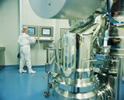
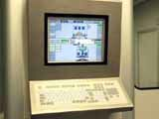
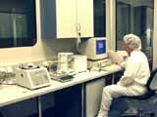
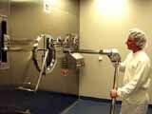
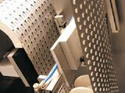
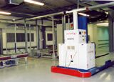
СОСТАВ ОСНОВНОГО ОБОРУДОВАНИЯ
Ленинский проспект, 38А, Москва, 119334
тел./факс: +7 (495) 646-75-17, 8 800 333 86 68

Slide 17
ФИНАНСИРОВАНИЕ ИНВЕСТИЦИОННОГО ПРОЕКТА
Ленинский проспект, 38А, Москва, 119334
тел./факс: +7 (495) 646-75-17, 8 800 333 86 68

Slide 18
СРОКИ ПРОЕКТА
Год проекта | Планируемые мероприятия
1 год | Реализация ГЛС через дилерские фирмы и оптовые сети Южного Федерального округа. Обеспечение Предприятия госзаказами от Минздрава РФ, МЧС.
2 год | Создание собственной аптечной сети в Южном Федеральном округе. Организация поставок в другие регионы России. Установление связей с крупными дилерами российского значения. Формирование системы скидок для постоянных покупателей
3, 4 год | Формирование собственной клиентской базы по реализации ГЛС и субстанций. Создание собственного фармаркета. Развитие Интернет-торговли.
Ленинский проспект, 38А, Москва, 119334
тел./факс: +7 (495) 646-75-17, 8 800 333 86 68

Slide 19
ПРЕДСТАВЛЕНИЕ КОМАНДЫ ПРОЕКТА
№ п/п | Ф.И.О. должность | Задачи, функции, ответственность | Образование, стаж работы в данной области
1. | Генеральный директор | Управление предприятием | Высшее техническое, переподготовка «Антикризисное управление предприятием», аттестат антикризисного управляющего II категории
2. | Зам. генерального директора | Управление предприятием | Высшее
3. | Советник по профессиональным вопросам | Научная и технологическая реализация проекта | Высшее, инженер-химик технолог, второе высшее – провизор. Доктор химических наук, профессор, декан фармацевтического факультета, заведующий кафедрой химии, действительный член и член президиума Российской академии естественных наук, автор более 200 изобретений для фармацевтической промышленности.
4. | Советник по экономическим вопросам | Экономические расчеты и разработка стратегии развития предприятия | Высшее экономическое. Доктор экономических наук, профессор Волгоградской государственной архитектурно-строительной академии, действительный член Международной академии инвестиций и экономики строительства, автор более 100 публикаций.
Ленинский проспект, 38А, Москва, 119334
тел./факс: +7 (495) 646-75-17, 8 800 333 86 68

Slide 20
Ленинский проспект, 38А, Москва, 119334
тел./факс: +7 (495) 646-75-17, 8 800 333 86 68

Slide 21
РЕСУРСЫ ПРОЕКТА. ФИНАНСЫ. ОКУПАЕМОСТЬ
Показатель | Значение
Период окупаемости - PB, мес. | 58
Средняя норма рентабельности - ARR, % | 37,71
Чистый приведенный доход – NPV, млн. $US | 129,99
Индекс прибыльности - PI | 2,83
Внутренняя норма рентабельности - IRR, % | 29,73
Ленинский проспект, 38А, Москва, 119334
тел./факс: +7 (495) 646-75-17, 8 800 333 86 68

Slide 22
Ленинский проспект, 38А, Москва, 119334
тел./факс: +7 (495) 646-75-17, 8 800 333 86 68

Slide 23
СПИСОК ИСПОЛЬЗОВАННЫХ ИСТОЧНИКОВ
Аналитические отчеты https://alpharm.ru/ru/analytics
Итоги года 2019. Фармацевтический рынок, Q’1 2021 https://alpharm.ru/sites/default/files/alpharm_presentation_fr_q1_2021.pdf
Коммерческий сегмент фармрынка 2021: перемены на игровом поле https://www.retail.ru/articles/kommercheskiy-segment-farmrynka-2021-peremeny-na-igrovom-pole/
Российская фармацевтическая отрасль в горизонте 2030. Аналитический обзор. Биофармацевтический кластер «Северный». 2021. – 62 с.
Фармацевтический рынок России 2021: влияние пандемии и стратегии развития https://delprof.ru/press-center/open-analytics/farmatsevticheskiy-rynok-rossii-2021-vliyanie-pandemii-i-strategii-razvitiya/
Ленинский проспект, 38А, Москва, 119334
тел./факс: +7 (495) 646-75-17, 8 800 333 86 68

